Slide 1
PERIPHERAL KOMPUTER
Pertemuan 10
(lanjutan)

Slide 2
Pendahuluan
Perangkat I/O yang dicantolkan ke komputer disebut juga peripheral.
Diantara peripheral yang paling umum adalah keyboard, unit display dan printer.
Peripheral yang menyediakan penyimpanan cadangan untuk sistem adalah disk dan pita magnetik.
Peripheral merupakan perangkat elektromekanik dan elektromagnetik yang agak komplek

Slide 3
DISK MAGNETIK
Perangkat untuk penyimpanan informasi yang mendukung kapasitas penyimpanan yang besar dan mempunyai waktu akses yang relatif cepat.
Mempunyai head yang dapat bergerak pada tumpukan satu atau lebih piringan yang berjarak beberapa milimeter satu dengan yang lainnya dan ditopang oleh sebuah spindle.

Slide 4
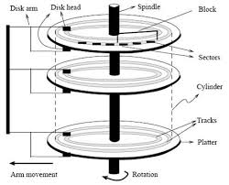
DISK MAGNETIK
Disk magnetik dengan tiga piringan

Slide 5
DISK MAGNETIK
Bahan dasar terbuat dari glass mempunyai keuntungan:
Permukaannya lebih merata sehingga memberikan keandalan yang lebih baik.
Kecacatan/kerusakan pada permukaan lebih sedikit sehingga mengurangi error yang terjadi saat pembacaan/penulisan.
Lebih baik dalam menangani/mendukung flying height.
Kekakuannya (stiffness) lebih baik untuk mengurangi/menjaga pengaruh dinamis disk.
Lebih tahan terhadap goncangan dari kerusakan.
Lebih tahan panas

Slide 6
DISK MAGNETIK
Mekanisme Pembacaan dan Perekaman
Sebuah head didedikasikan pada setiap permukaan
Ada 6 head yang digunakan dalam 6 permukaan
Permukaan atas pada piringan atas dan permukaan bawah pada piringan bawah kadang-kadang tidak digunakan pada disk multipiringan karena mereka lebih mudah terkena kontaminasi dibanding dengan permukaan bagian dalam
Head diikatkan pada sebuah lengan bersama (comb) yang bergerak keluar masuk untuk mencapai bagian-bagian permukaan

Slide 7
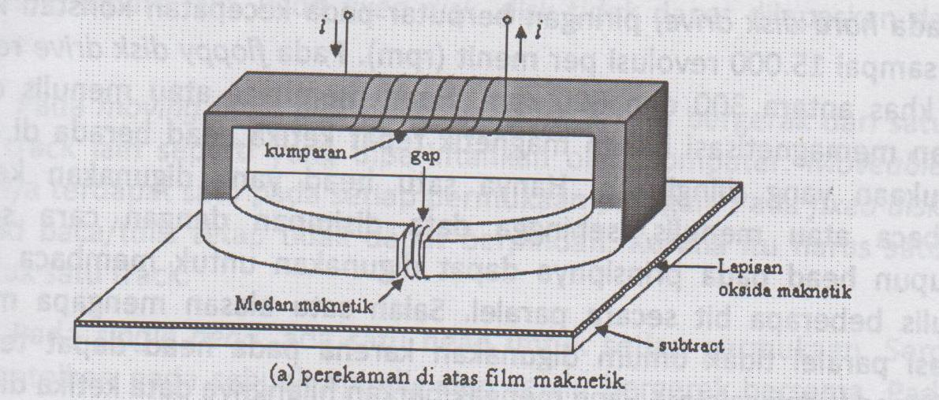
DISK MAGNETIK
Perekaman Disk
Pada head, terdapat arus listrik i di dalam kumparan (coil), akan menghasilkan medan magnetik melintasi suatu celah (grap)
Bagian medan magnetik ini akan menyebar ke material/bahan magnetik di bawah celah dan material akan dimagnetisasi pada suatu arah yang tetap

Slide 8
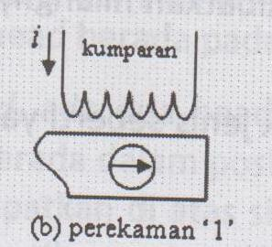
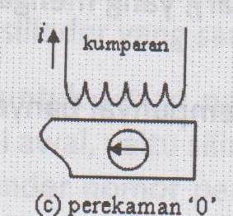
DISK MAGNETIK
Perekaman Disk
Bila arus listrik dihilangkan, maka bagian
titik yang termagnetisasi akan tetap
tidak berubah. Jadi, informasi akan
tersimpan
Jika arah arus listrik dibalik, maka
bagian titik agar dimagnetisasi
kembali tetapi dengan arah yang
berlawanan

Slide 9
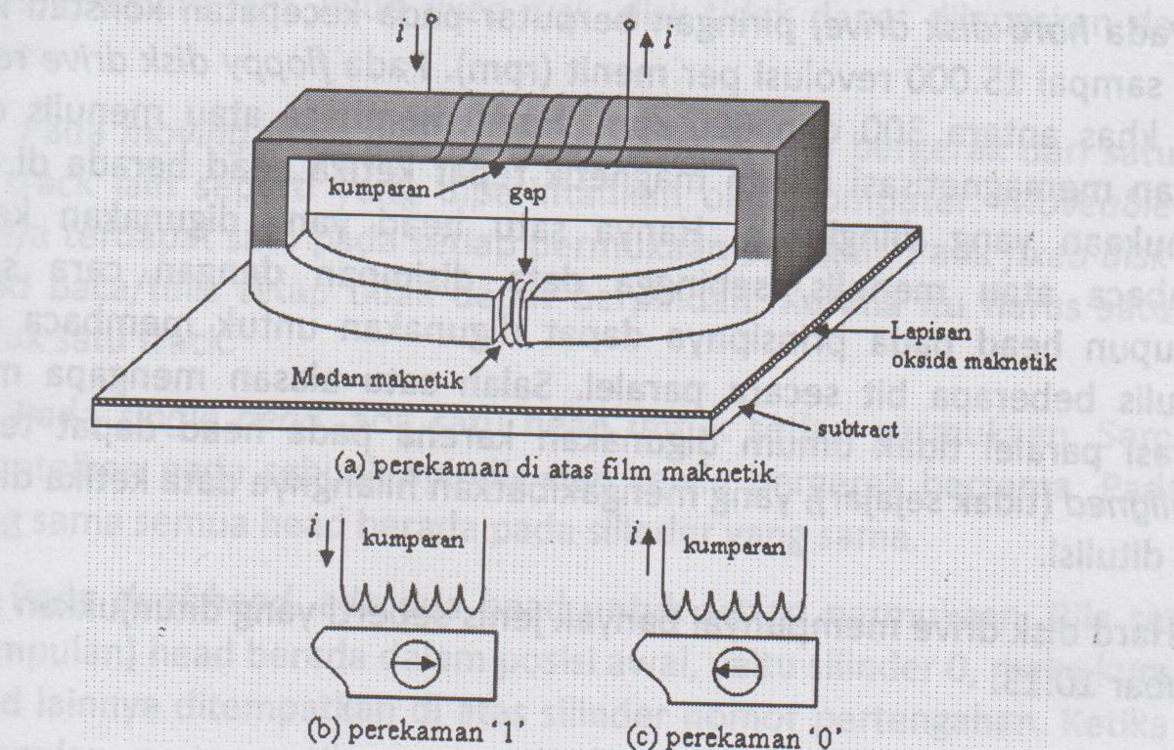
DISK MAGNETIK
Perekaman Disk
Dari sini tergambar sebuah sistem biner yang dapat digunakan untuk menyimpan informasi.
Misalnya bagian b dari gambar sebagai “1” high dan bagian c sebagai “0” low. Memberikan arus listrik i artinya sama dengan merekam “0” atau “1” sebagai data

Slide 10
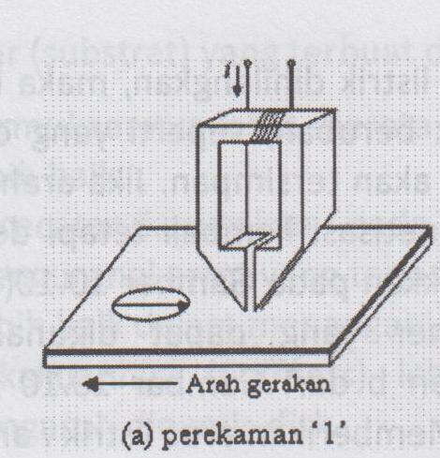
DISK MAGNETIK
Perekaman dengan head terpisah
Jika suatu titik tetap yang termagnetisasi dengan arah tertentu dilewati oleh celah head, maka arus listrik dengan arah yang ditunjukkan akan mengimbas/ menginduksi kumparan.

Slide 11
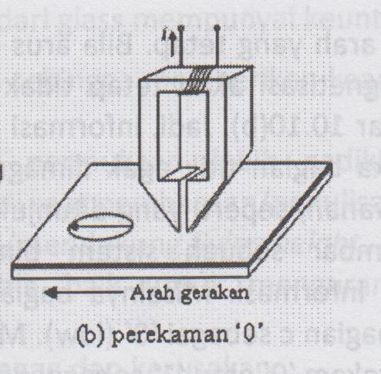
DISK MAGNETIK
Perekaman dengan head terpisah
Tetapi jika suatu bagian titik termagnetisasi dengan arah berlawanan dilewati oleh celah head, maka arah arus listrik akan menginduksi dengan arah berlawanan.

Slide 12
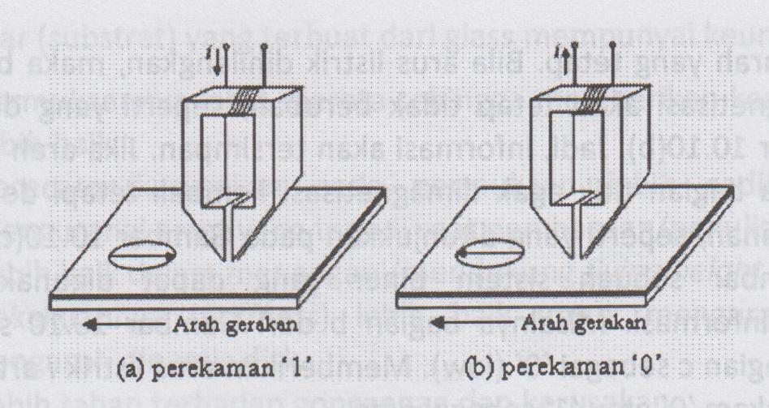
DISK MAGNETIK
Perekaman dengan head terpisah
Pendeteksian arah bagian titik yang termagnetisasi dengan pengukuran arus induksi merupakan pembacaan informasi “1” atau “0”

Slide 13
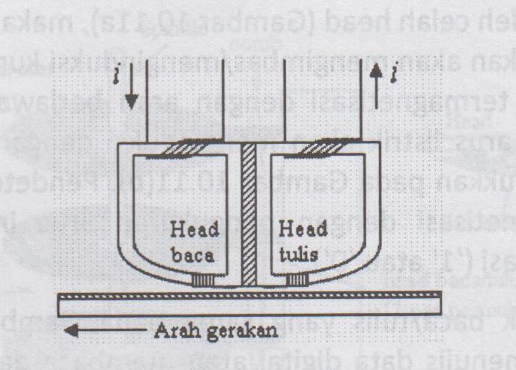
DISK MAGNETIK
Perekaman dengan dual head
Head magnetik baca/tulis yang sama dapat digunakan untuk menulis data digital atau membaca data digital.
Namun, saat ini head yang umum digunakan adalah dual head yang terintegrasi sebagai head baca dan head tulis

Slide 14
DISK MAGNETIK
Jenis-jenis hard disk drive
Pada hard disk drive, piringan berputar pada kecepatan konstan khas 3600 sampai 15000 revolusi per menit (rpm).
Pada floppy disk drive rotasi yang khas antara 300 dan 600 rpm.
Head membaca atau menulis data dengan memagnetisasi bahan magnetik tepat ketika head berada di atas permukaan yang diinginkan.

Slide 15
DISK MAGNETIK
Jenis-jenis hard disk drive
Hanya satu head yang digunakan ketika membaca atau menulis, sehingga data disimpan dengan cara serial walaupun head pada prinsipnya dapat digunakan untuk membaca atau menulis beberapa bit secara paralel.
Salah satu alasan mengapa mode operasi paralel tidak umum digunakan karena pada head dapat terjadi misaligned (tidak sejajar) yang mengakibatkan hilangnya data ketika dibaca atau ditulisi

Slide 16
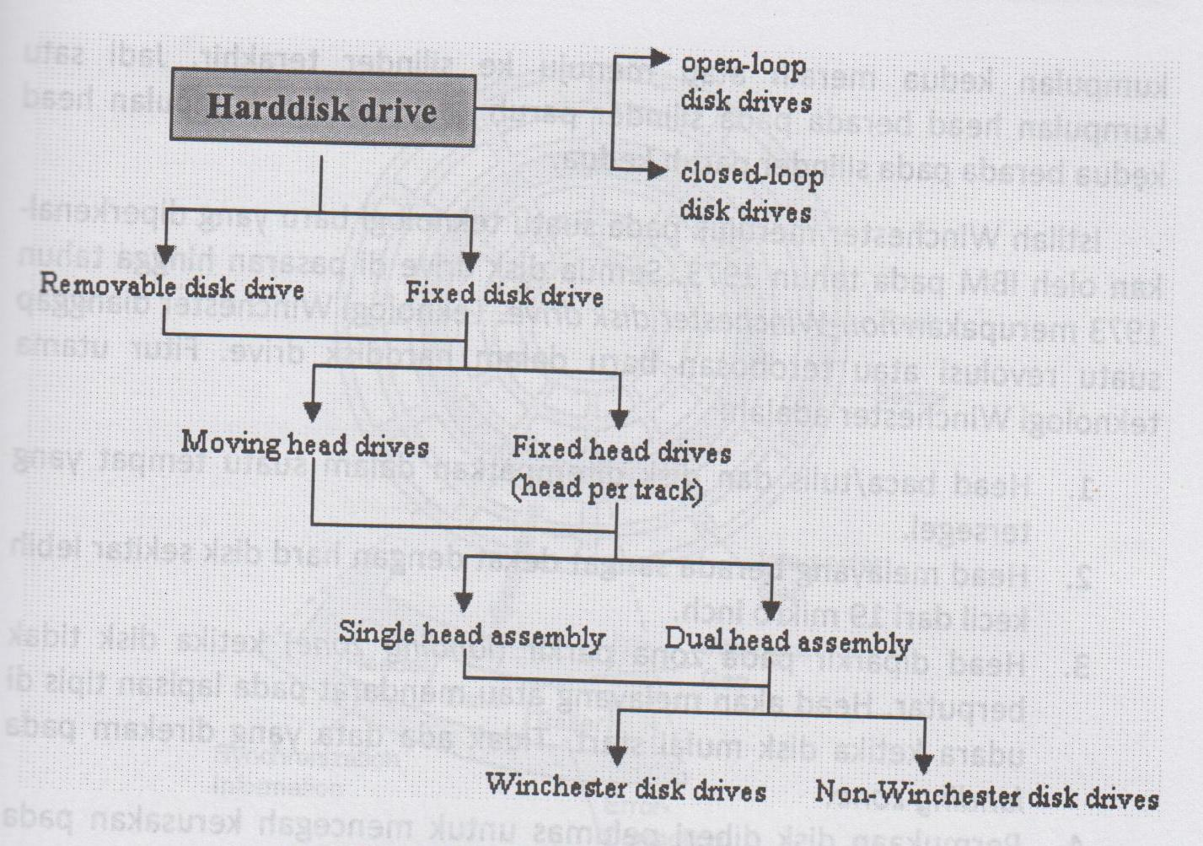
DISK MAGNETIK
Jenis-jenis hard disk drive

Slide 17
DISK MAGNETIK
Jenis-jenis hard disk drive
Removable Harddisk Drive, disk dapat dipindahkan/ dilepaskan jika tidak digunakan.
Karena itu dapat digunakan untuk disk pack yang lain, selain itu data yang dibuat pada satu disk drive dapat ditransfer ke drive/kompute lain.
Pada fixed disk drive, disk tidak dapat dilepaskan dari disk drive.

Slide 18
DISK MAGNETIK
Jenis-jenis hard disk drive
Pada moving head disk drive, head baca/tulis bergerak dari satu track ke track lain seperti yang diperintahkan oleh komputer. Oveable head hanya terdapat satu pada setiap permukaan piringan. Pada fixed disk drive, head baca/tulis tetap tidak dapat berpindah.
Karena itu harus satu head untuk satu track.

Slide 19
DISK MAGNETIK
Jenis-jenis hard disk drive
Pada single head, ada satu head untuk setiap permukaan. Semua ini dicantolkan pada sebuah spindle dan selalu bergerak bersama. Pada saat yang sama semua head berada pada silinder yang sama

Slide 20
DISK MAGNETIK
Jenis-jenis hard disk drive
Pada dual head, ada dua head untuk setiap permukaan.
Bila satu set (kumpulan) head berada dalam posisi awal, yaitu silinder 0, maka kumpulan head lainnya ditempatkan di atas silinder nomor pertengahan.
Ketika head kumpulan pertama tiba pada silinder nomor pertengahan, maka head kumpulan kedua meraih atau menuju ke silinder terakhir.
Jadi satu kumpulan head berada pada silinder paruh pertama dan kumpulan head kedua berada pada silinder paruh kedua.

Slide 21
DISK MAGNETIK
Jenis-jenis hard disk drive
Istilah winchester merujuk pada suatu teknologi baru yang diperkenalkan oleh IBM pada tahun 1973.
Semua disk drive di pasaran hingga tahun 1973 merupakan non-winchester disk drive.
Teknologi winchester dianggap suatu revolusi atau terobosan baru dalam harddisk drive.

Slide 22
DISK MAGNETIK
Jenis-jenis hard disk drive
Fitur utama teknologi winchester adalah:
Head baca/tulis dan disk ditempatkan dalam suatu tempat yang tersegel
Head melayang berada sangat dekat dengan hard disk sekitar lebih kecil dari 19 mikron inch
Head diparkir pada zona parkir (landing zone) ketika disk tidak berputar. Head akan melayang atau mendarat pada lapisan tipis di udara ketika disk mulai start. Tidak ada data yang direkam pada landing zone
Permukaan disk diberi pelumas untuk mencegah kerusakan pada head atau track.

Slide 23
DISK MAGNETIK
Jenis-jenis hard disk drive
Harddisk winchester tidak memerlukan perawatan preventif.
Densitas track yang lebih tinggi dan densitas bit-bit diperoleh pada teknologi winchester.
Walaupun terdapat sistem preventif untuk melawan kerusakan head, yaitu sentuhan head disk, suatu kecelakaan head-crash (kerusakan head) dapat merusak data yang tersimpan dalam disk.
Karena itu pemakai diharuskan mempunyai back-up data.

Slide 24
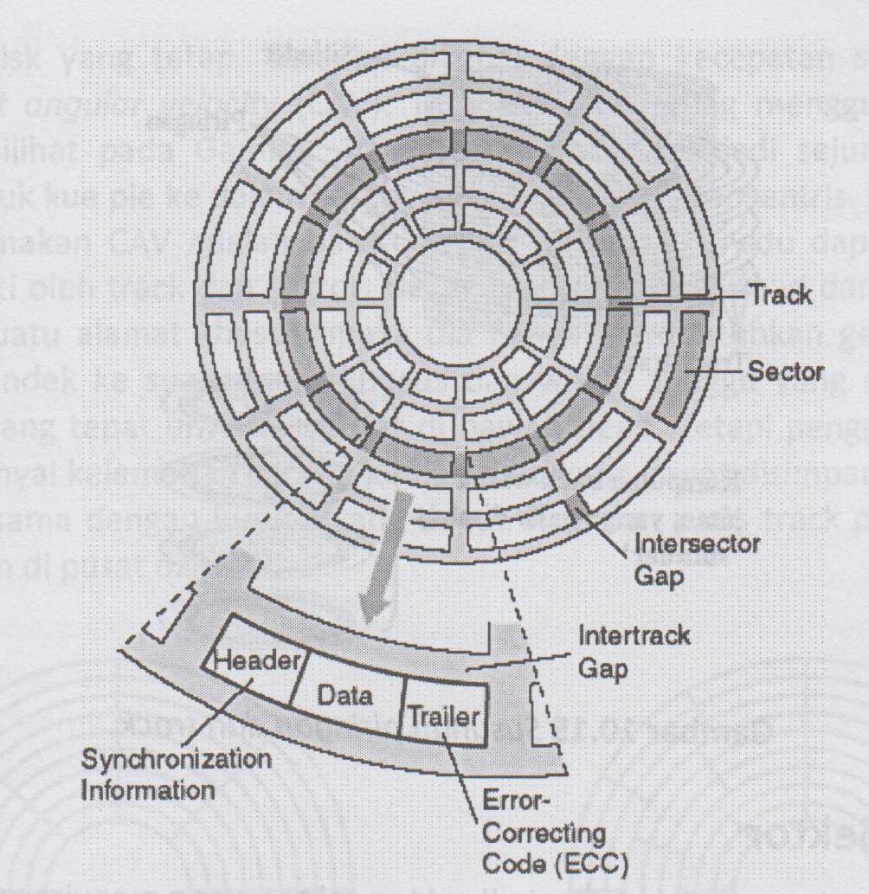
DISK MAGNETIK
Ilustrasi track dan sektor

Slide 25
DISK MAGNETIK
Track dan Spot
Permukaan disk dibagi dalam lingkaran-lingkaran konsentrik (lingkaran dalam lingkaran) yang disebut track.
Pada setiap permukaan terdapat ribuan track.
Track yang lebih tebal menyimpan lebih besar.
Bit-bit data direkam sebagai titik magnetik kecil di atas track.
Spot yang lebih kecil, mempunyai bit per inch lebih besar dan penyimpanan yang lebih besar.

Slide 26
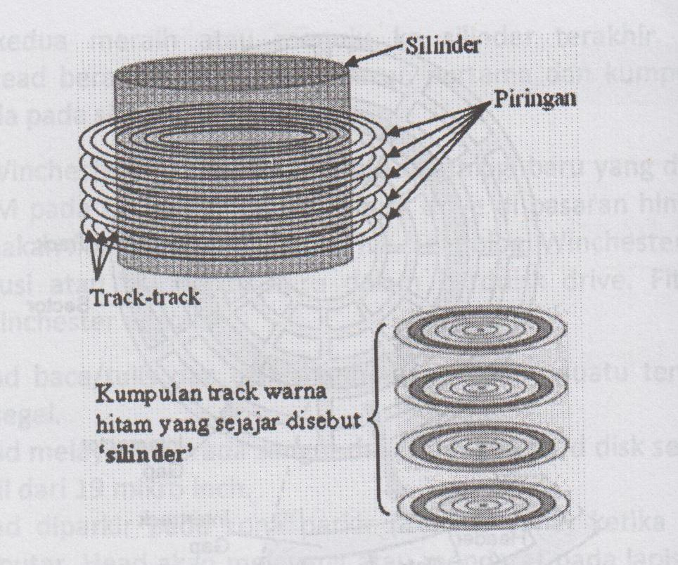
DISK MAGNETIK
Susunan piringan dan track
Kumpulan semua track yang berada dalam posisi yang relatif sama/sejajar pada susunan piringan disebut silinder

Slide 27
DISK MAGNETIK
Sektor
Lebih jauh track dibagi menjadi sektor-sektor yang menyimpan sebuah blok data yang dibaca atau ditulisi dalam satu waktu.
Misalnya READ SECTOR 782, WRITE SECTOR 5448.
Pada setiap track terdapat ratusan sektor.
Untuk memperbarui disk, satu atau lebih sektor dibaca ke dalam komputer, diubah dan ditulisi kembali ke dalam disk.
Sistem operasi yang mengatur bagaimana menerapkan data ke dalam ruang tetap ini.

Slide 28
DISK MAGNETIK
Sektor
Di antara track terdapat grap (pemisah), demikian halnya pada sektor.
Hal ini bertujuan mencegah atau mengurangi error karena adanya misalignment (kesemrawutan) atau ketidaklurusan head atau adanya interferensi/gangguan medan-medan magnetik
Semakin mendekati pusat disk, maka ukuran fisik sektor semakin kecil.
Karena jumlah bit per sektor konstan, ukuran sebuah bit juga berkurang.

Slide 29
DISK MAGNETIK
Sektor
Bit yang dekat dengan pusat disk yang berputar melewati sebuah titik tetap seperti head baca/tulis kecepatannya lebih lambat daripada bit terluar.
Karena itu, ada beberapa yang harus dicari untuk mengkompensasi variasi kecepatan agar head dapat membaca semua bit dengan kecepatan yang sama.
Hal ini dapat dilakukan dengan meningkatkan ruang spasi antar bit-bit informasi yang direkam pada segmen-segmen disk sehingga informasi kemudian dapat di-scan dengan kecepatan yang sama pada kecepatan rotasi disk yang tetap.

Slide 30
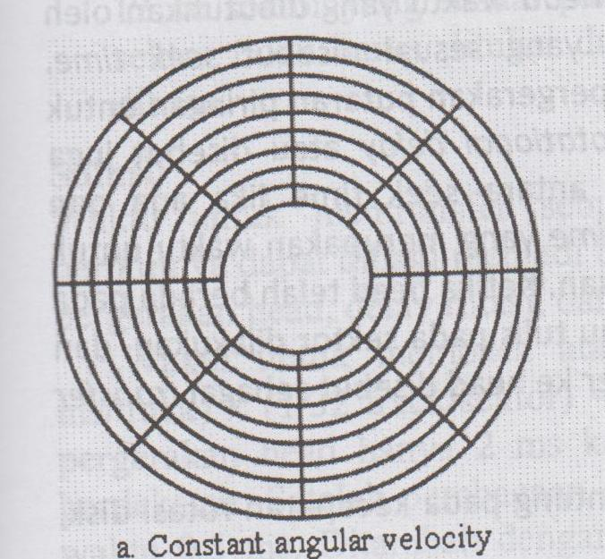
DISK MAGNETIK
Sektor
Cara ini dikenal dengan kecepatan sudut tetap (constant angular velocity CAV).
Tata letak disk menggunakan CAV

Slide 31
DISK MAGNETIK
Sektor
Disk dibagi menjadi sejumlah sektor berbentuk kue pie ke dalam serangkaian track-track konsentris.
Keuntungan menggunakan CAV adalah bahwa blok-blok data individu dapat langsung dialamati oleh track dan sektor.
Untuk menggerakkan head dari lokasi saat ini ke suatu alamat khusus, maka dia hanya membutuhkan gerakan head yang pendek ke suatu track khusus dan waktu tunggu yang singkat bagi sektor yang tepat untuk berputar di bawah head.

Slide 32
DISK MAGNETIK
Sektor
Tetapi penggunaan CAV mempunyai kelemahan karena jumlah data yang dapat disimpan pada track terluar sama dengan jumlah yang dapat disimpan pada track pendek yang terdalam di pusat disk.
Karena kapasitas penyimpanan disk dari sebuah sistem CAV dibatasi oleh kepadatan (density) perekaman maksimum yang dapat dicapai pada track luar, maka untuk meningkatkan kepadatan tersebut, digunakan teknik yang lebih modern yang dikenal dengan zona bit recording, dimana permukaan disk dibagi menjadi sejumlah zona-zona.

Slide 33
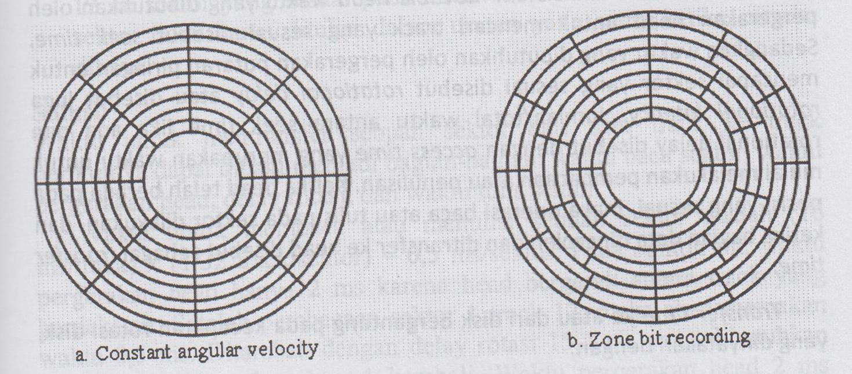
DISK MAGNETIK
Perbandingan organisasi sektor

Slide 34
DISK MAGNETIK
Sektor
Jumlah bit per track dalam sebuah zona adalah konstan.
Zona terjauh dari pusat disk mempunyai jumlah bit yang lebih banyak daripada zona yang dekat dengan pusat disk.
Hal ini mengizinkan kapasitas penyimpanan keseluruhan yang lebih besar tetapi dibayar dengan sirkuit yang agak lebih kompleks.
Dengan head yang bergerak dari satu zona ke zona yang lain, maka panjang bit-bit individu yang menyebabkan waktu pembacaan maupun penulisan.

Slide 35
DISK MAGNETIK
Parameter-parameter Kinerja Disk
Parameter-parameter yang menentukan kinerja suatu disk meliputi:
Seek time
Rotational delay
Access time
Transfer time

Slide 36
DISK MAGNETIK
Parameter-parameter Kinerja Disk
Disk berotasi atau berputar secara konstan ketika disk drive dioperasikan.
Untuk melakukan pembacaan atau penulisan, maka head harus ditempatkan pada posisi sektor di atas track yang diinginkan.
Pemilihan track yang tepat/sesuai dengan yang diinginkan dilakukan oleh sistem movable head.
Pada sistem fixed head, pemilihan satu head dilakukan secara elektronik.

Slide 37
DISK MAGNETIK
Parameter-parameter Kinerja Disk
Pada sistem movable head waktu yang dibutuhkan oleh pergerakan head untuk mencari track yang sesuai disebut seek time.
Sedangkan waktu yang dibutuhkan oleh pergerakan putaran piringan untuk mencapai sektor yang sesuai disebut rotational delay atau disebut juga rotational latency.
Jumlah/total waktu antara seek time jika ada dan rotational delay disebut access time yang merupakan waktu untuk mulai melakukan pembacaan atau penulisan.

Slide 38
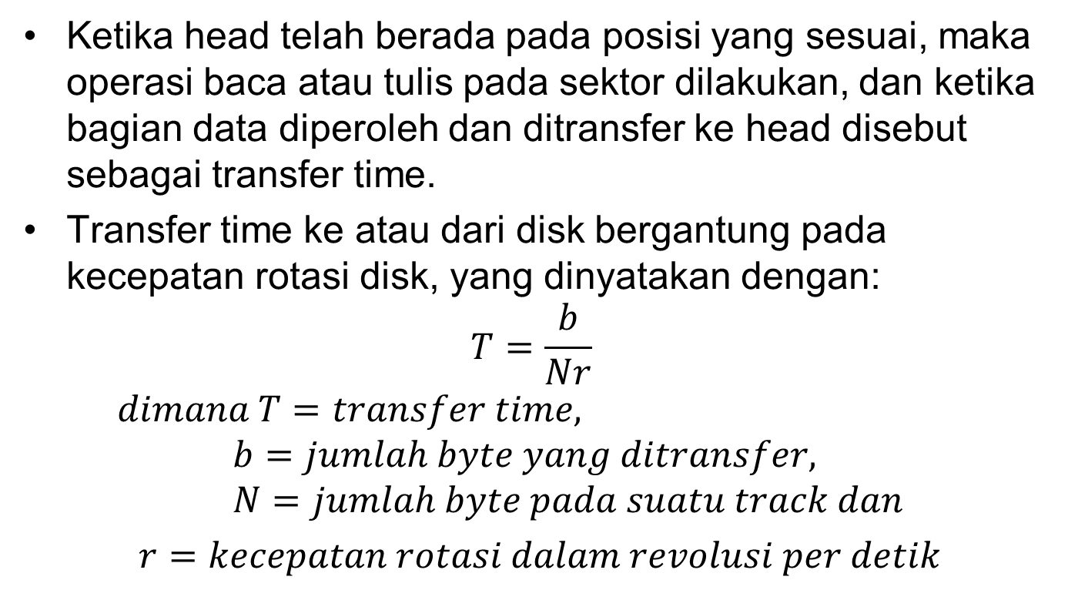
DISK MAGNETIK
Parameter-parameter Kinerja Disk
Ketika head telah berada pada posisi yang sesuai, maka operasi baca atau tulis pada sektor dilakukan, dan ketika bagian data diperoleh dan ditransfer ke head disebut sebagai transfer time.
Transfer time ke atau dari disk bergantung pada kecepatan rotasi disk, yang dinyatakan dengan:
$$T=\frac{b}{Nr}$$
$$dimana T=transfer time, b=jumlah byte yang ditransfer, N=jumlah byte pada suatu track dan$$
$r=kecepatan rotasi dalam revolusi per detik$

Slide 39
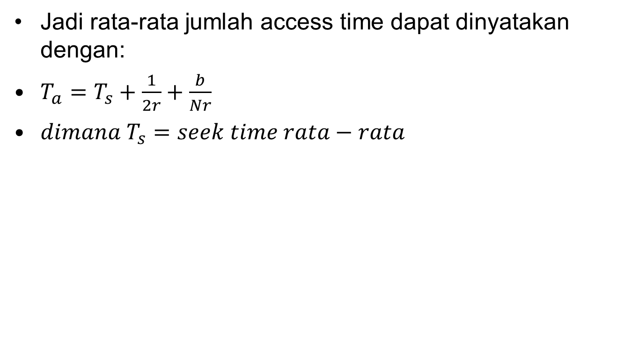
DISK MAGNETIK
Parameter-parameter Kinerja Disk
Jadi rata-rata jumlah access time dapat dinyatakan dengan:
$T_{a}=T_{s}+\frac{1}{2r}+\frac{b}{Nr}$
$dimana T_{s}=seek time rata−rata$

Slide 40
RAID
(Redudant Array of Inexpensive Disks)
Istilah inexpensive adalah relatif dan dapat menyesatkan, maka diusulkan mengganti akronim tersebut yang sekarang sudah umum diterima yaitu Redundant Array of Independent Disks
Patterson, gibson dan Katz menetapkan lima tipe RAID.
Setiap level mempunyai karakteristik kinerja dan keandalan yang berbeda-beda.
Level-level yang orisinil adalah level 1 sampai level 5.
Berbagai vendor menemukan level-level yang lain yang kemudian juga menjadi standar.

Slide 41
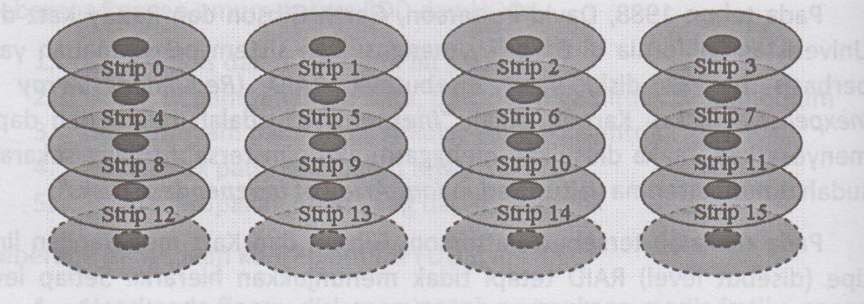
RAID level 0 - nonredundant

Slide 42
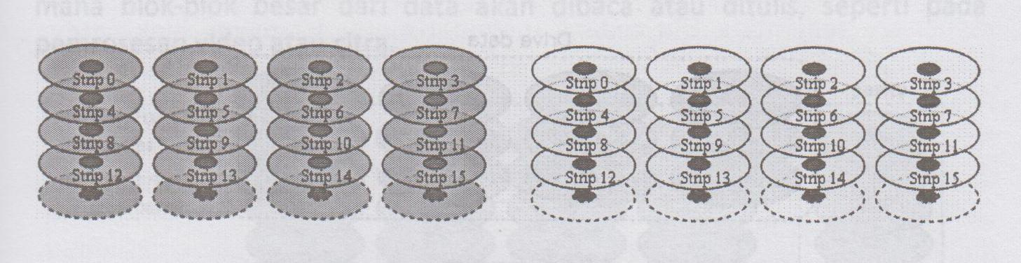
RAID level 1 – disk mirroring

Slide 43
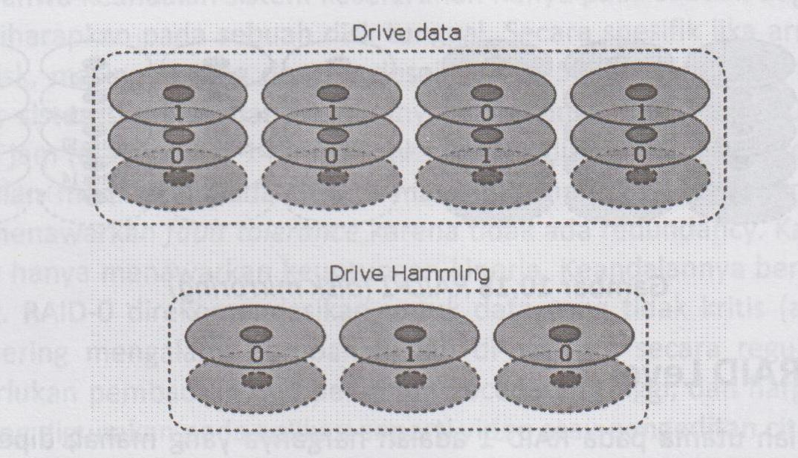
RAID level 2 – redundant melalui kode hamming

Slide 44
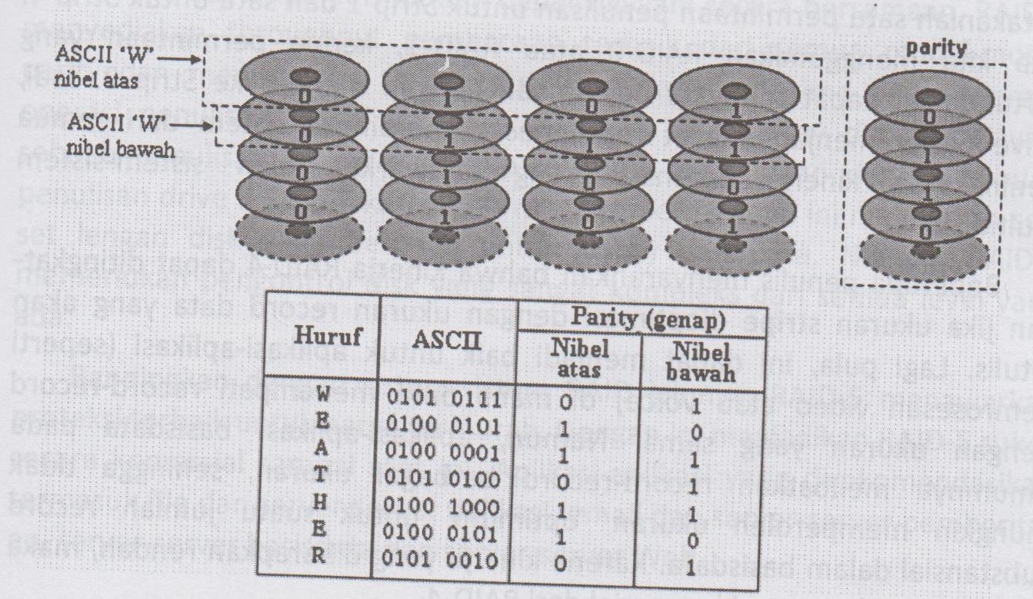
RAID level 3 - bit interleave data striping dengan parity disk

Slide 45
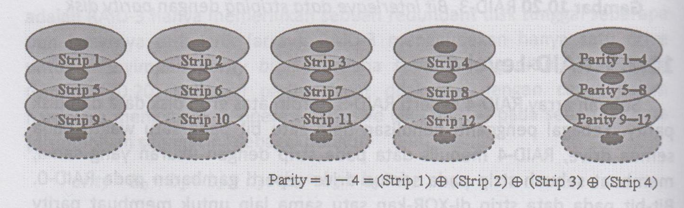
RAID level 4 - block interleave data striping dengan satu parity disk

Slide 46
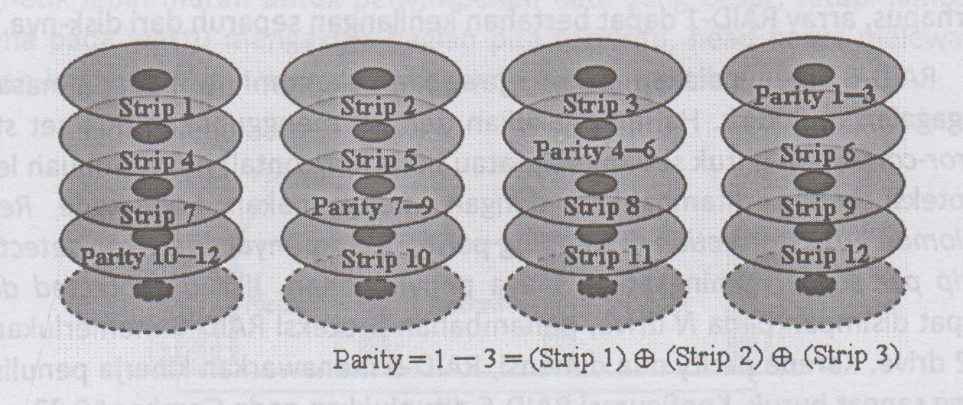
RAID level 5 - block interleave data striping dengan parity terdistribusi

Slide 47
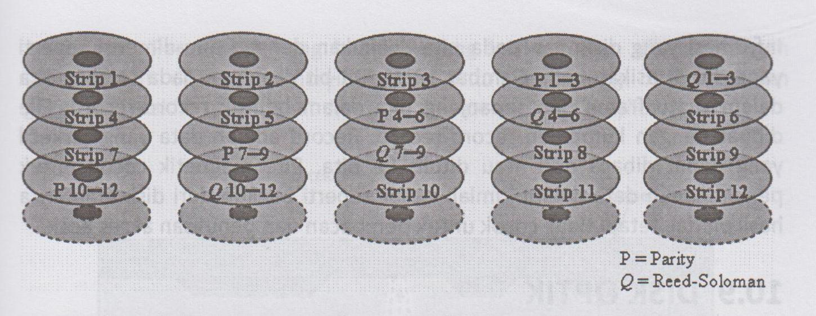
RAID level 6 - block interleave data striping dengan proteksi dual error

Slide 48
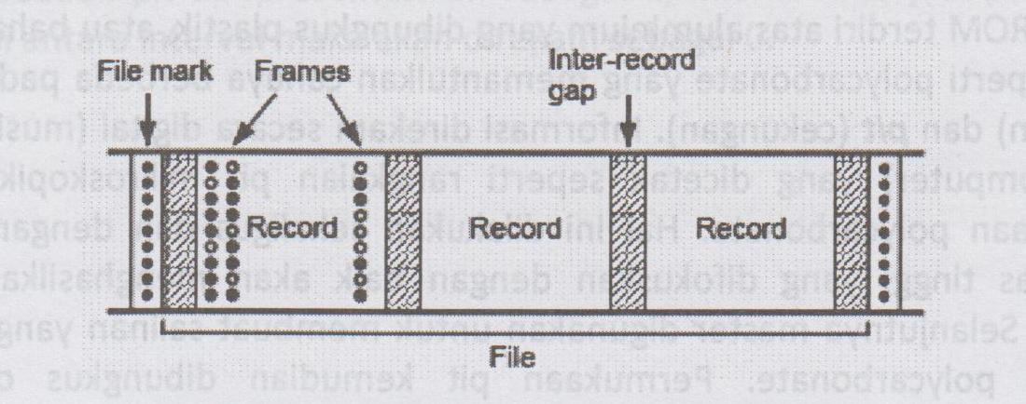
PITA MAGNETIK
Bagian-bagian pita magnetik

Slide 49
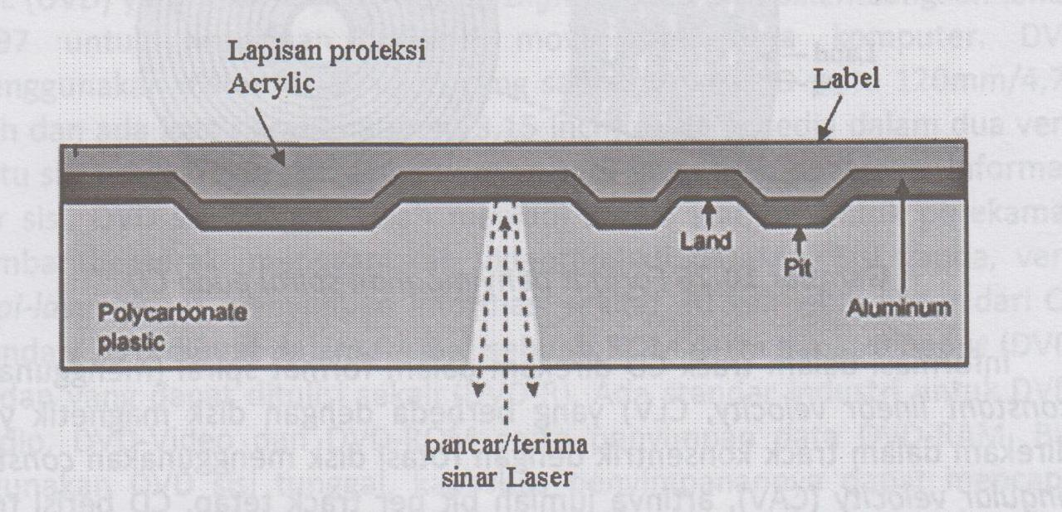
DISK OPTIK
Prinsip operasi compact disc (CD)

Slide 50
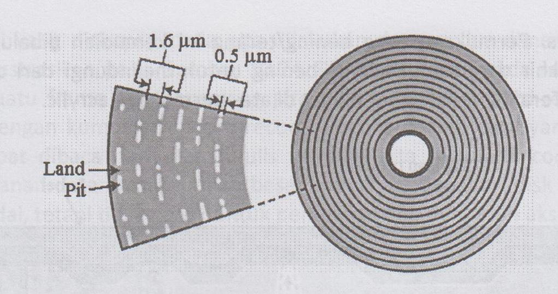
DISK OPTIK
Format penyimpanan spiral pada CD

Slide 51
MODEM
Merupakan singkatan Modulator DEModulator
Sebuah perangkar input/output modern melakukan link sebuah komputer ke saluran telepon untuk dapat berkomunikasi dengan komputer lainnya.
Sistem telepon mentransmisikan suara dan data sebagai sinyal-sinyal analog

Slide 52
SISTEM & PRINSIP UNIT I/O
Subsistem input/output suatu komputer yang disebut I/O menyediakan mode komunikasi yang efisien antara sistem sentral dan lingkungan luar.
Program dan data harus dimasukkan ke memori komputer untuk pemrosesan dan hasil komputasi yang diperoleh harus direkam atau ditampilkan untuk pemakai.
Komputer tidak akan berguna tanpa kemampuan menerima informasi dari sumber luar dan mentransmisikan hasilnya dalam bentuk yang dapat dimanfaatkan.

Slide 53
SISTEM & PRINSIP UNIT I/O
Keyboard
Keyboard digunakan oleh user untuk memasukkan data atau karakter ke dalam komputer secara manual.
Input tersebut kemudian ditransmisikan untuk ditampilkan pada monitor.
Keyboard terdiri atas saklar-saklar tekan (tombol).
Bila tombol ditekan maka akan terjadi kontak yang mengaktifkan salah satu karakter melalui encoding pada sirkuit elektronika.
Selanjutnya kode 8 bit standar dibangkitkan dan dikirim ke komputer.

Slide 54
SISTEM & PRINSIP UNIT I/O
Keyboard
Keyboard serial mengirimkan data dengan cara bit demi bit.
Komputer kemudian mengubahnya menjadi data paralel 8 bit (byte).
Fungsi yang dikerjakan oleh keyboard elektronik:
Penginderaan tombol yang ditekan
Encoding
Mengirimkan kode ke komputer

Slide 55
SISTEM & PRINSIP UNIT I/O
Keyboard
Keyboard mengikuti teknik standar pengenalan karakter yang dikenal dengan scanning.
Ada beberapa jenis tombol keyboard:
Mechanical keyswitch
Membrane keyswitch
Capacitive keyswitch

Slide 56
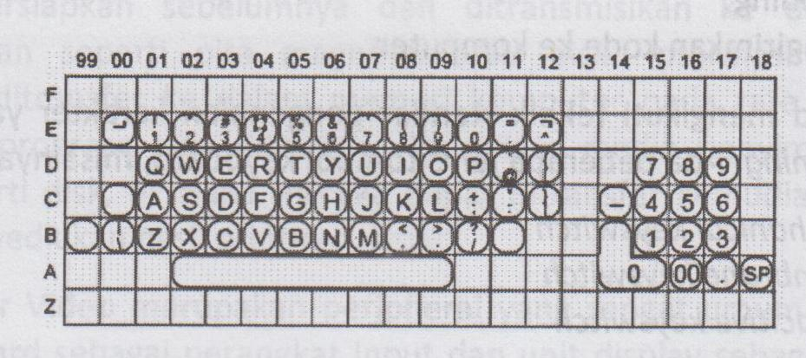
SISTEM & PRINSIP UNIT I/O
Sistem Tata Letak Keyboard

Slide 57
SISTEM & PRINSIP UNIT I/O
Perangkat input dan output yang lain adalah
Mouse
Scanner
Ploter
Printer

